Slide 1
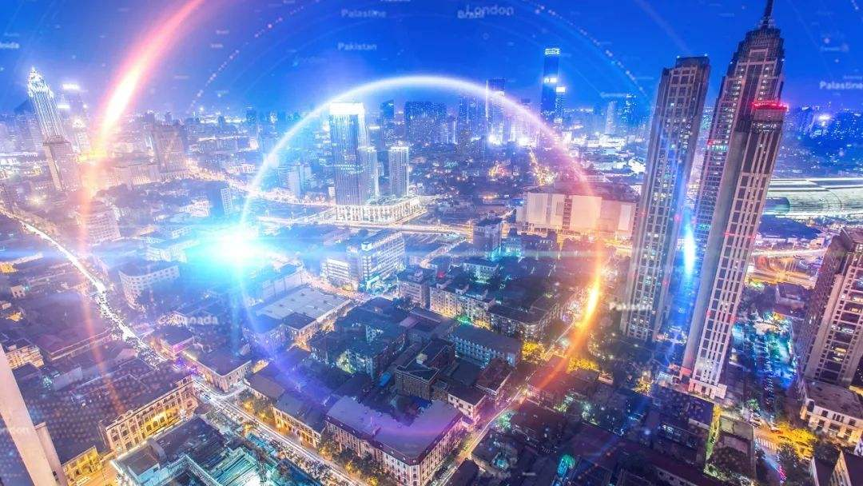
成都炬联智能科技有限公司
智慧园区一体化
解决方案

Slide 2


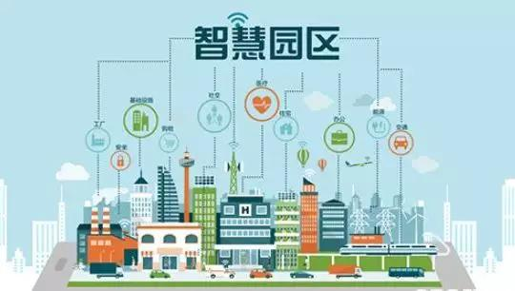
智慧园区起源
智慧地球
智慧城市
智慧园区
2008年IBM首先推出“智慧地球”商业计划，核心是一种更智慧的方法通过利用新一代信息技术来改变政府、公司和人们相互交互的方式,以便提高交互的明确性、效率、灵活性和相应速度。
“智慧城市”是“智慧地球”在城市建设和管理中的具体实践。
运用信息技术和通讯技术手段感测、分析、整合城市运行核心系统的各项关键信息，对包括民生、环保、公共安全、城市服务、工商业活动在内的各种需求做出智能的相应，为人类创造更美好的生活。
“智慧园区”是在智慧城市的基础上发展而来。十九大报告提出了智慧社会的概念。随着互联网+、一带一路等战略的深入推进,智慧园区、中外合作产业园、产城融合示范区等新业态和新模式将不断涌现。发展众创空间促进大众创业、万众创新。

Slide 3











发展潜力
园区经济是中国经济发展的主要助推器
201
经济开发区
■ 中国目前有各类产业园区15000 多个，其中省级以上的产业园 区近1700个，国家级产业园区 400多个
■ 产业园区对整个中国经济的贡 献达到30%以上，已经成为中 国经济增长的助推器
435
国家级产业园
106
高新科技园
中
70
出口加工区
国
产
58
其他
业 园 区
754
物流产业园
1222
省级产业园
180
文化产业园
85
生态科技园
203
其他

Slide 4
发展趋势
宏观环境
产业趋势
园区战略
要求
要求
要求
城市发展战略
打造综合性服务
提升园区竞争力与品牌
● 打造城市代言，智慧城 市缩影
● 打造产业基地，谋求跨 越发展
● 传感网、物联网等战略 性新兴技术的示范应用
● 向规模化、集群化、现 代化升级
● 资源集中化，成本优势， 规模优势，产业链协同、 物流配套畅通
● 云计算、物联网
● 利用信息化提升自身竞 争力，占踞价值链高端， 提升业绩
● 建设一体化IT架构，辐射 更广阔市场空间
● 智能管理的园区
驱动 驱动
驱动
智慧园区建设

Slide 5
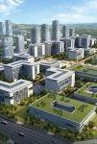


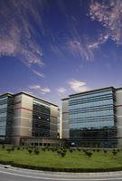
面临挑战
产业定位的挑战
• 产业发展定位不清，与当地技术、人才、产业
等基础能力脱节
• 传统区内产业链多而短，关联度不高
综合管理的挑战
• 主管部门和区内企业沟通效率低
• 园区提供的信息服务、企业应用的支撑手段少
• 传统园区管理手段落后，系统信息孤岛严重
企业发展的挑战
• 传统园区支撑企业发展的产业配套服务薄弱
• 针对企业的产业扶持政策竞争力不够
• 企业各自为政，没有形成企业群的集聚竞争力
持续化经营的挑战
• 园区间恶性竞争，投入产出严重失衡
• 园区人才、技术、资金的吸引力
• 传统生产开发型向产、商、住一体化的转型

Slide 6

总体思路
•绿色
节能
•多功能服务的 可达性
•良好办公环境
可持续发展 高效管理
智能化 运营
高效管 理服务
多元文化、 多界面社交
公共空间、 空气质量
运营者需求 入驻企业需求 入驻员工需求
三位一体打造智慧园区
管理智 慧化
工作智
慧化
生活智 慧化

Slide 7
总体目标
体现以人为本
以人的需求为出发点，以人的发展为本，以满足园区生产发展为目标，提高服务集中性、便捷性、易用性、实惠性
实现泛在信息之间的无缝连接，协同联动，信息整合，是园区实现智慧的重要途径，智慧园区标志着园区整体信息化由中级阶段向高级阶段演进，自主创新服务体系的新型园区，有助于实现园区经济可持续发展和产业价值链的提升。
智慧协同
通过智能化的监测控制与管理系统，有效节省了园区运行所需的能源和人工成本的消耗，提高工作效率、增强园区服务质量和建筑环境的利用率，保障园区安全、稳定、持久的发展。
降本增效

Slide 8
建设目标
纵向能贯穿
充分挖掘园区信息资源，全面覆盖园区经营者/管理者主体需求,提供完整的园区应用服务。
横向能融合
对各类主体提供的服务，功能上相互配合和补充,数据层面最大限度共享，执行上协同联动。
智慧园区
建设目标
整体可对接
无缝对接层次更高的智慧化体系，如智慧城市
外围能扩展
扩展和融合来自相关行业(如交通、环保、卫生、商贸等)信息,并与其它智慧系统进行数据交换和共享。

Slide 9

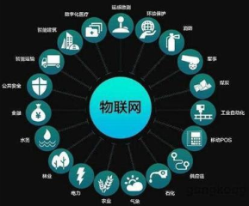

技术路线
云计算
物联网
大数据
利用云计算技术，构建基础设施平台资源，包含计算资源、存储资源、网络资源、安全资源等，承载智慧园区智慧应用系统，实现统一维护、管理、运营
利用物联网技术，构建透彻感知的前端设备，包含摄像头、门禁、停车道闸、环境监测传感器等，全面感知园区安防、生产环境等
基于数据中心、各类传感设备、智慧应用系统等，全面采集园区生产、经营、安防、环境等数据，深度挖掘分析，支撑决策分析，促进园区良性发展

Slide 10


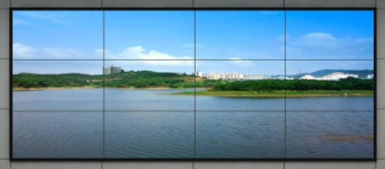
技术架构
展现层
移动设备
监控中心
展厅
Web
应用层
统一
认证
智慧园区运营管理平台
智慧管理
智慧服务
智慧决策
智慧安防
访客管理
能耗管理
智能办公场景管理
信息发布服务
酒店住宿服务
园区态势管控
智慧一卡通
应急管理
物业管理
设备设施管理
会议管理服务
智慧停车服务
大数据分析
安全防护体系
服务层
运维管理体系
数据服务总线(API网关、数据与服务）
应用管理
物联网平台服务
AI中台服务
接入管理
联动控制
人脸识别
图像识别
应用管理
认证鉴权
行为监控
语音识别
承载层
云平台
视频监控网络
基础办公网络
物联网网络
有线网
WIFI
互联网
2G/3G/4G/5G
基础设施层
摄像头
环境监测
道闸
大屏
编码器
报警探测器
门禁

Slide 11
应用模块总览
智慧管理
智慧服务
智慧决策
智慧办公场景管理
应急管理
信息发布服务
大数据可视化（园区态势大屏展示）
设备设施管理
智慧安防
酒店住宿服务
物业管理
智慧一卡通
会议管理服务
能源监测及管理
访客管理
能耗管理
智慧停车服务
应用模块化：可根据园区的性质及管理方的运营需求灵活组合及配置全部或者部分模块。

Slide 12
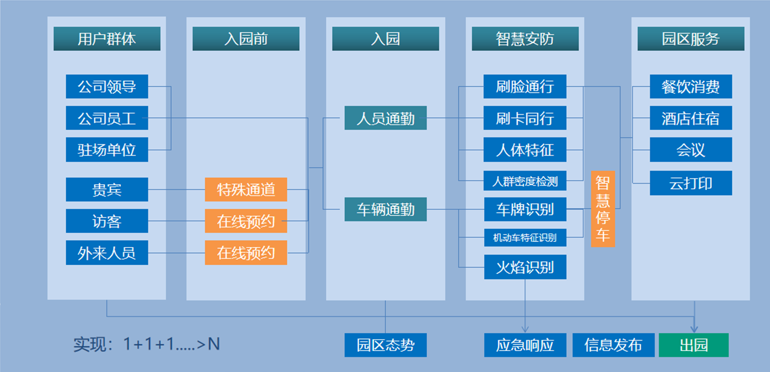
应用联动逻辑

Slide 13

智慧管理

Slide 14

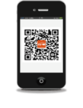






智慧办公场景管理
物联网平台
功能实现方式：
1、密集微波雷达实现对人体探测，从而实现人走灯灭，人在灯亮功能；
2、情景面板实现对特定办公场景的一键/远程控制；
3、智能网关通过物业网接入物联网平台，实现远程控制
物业网/NB-IOT
智能网关/情景面板
覆盖区域
微波雷达
微波雷达
控制模块
控制模块
控制模块
照明回路
照明回路
空调回路
微波雷达

Slide 15
设备设施管理
设备基础信息维护：品牌、类型、位置管理
设备维修记录
设备保养记录
设备告警记录
可接入内容：
监控系统
楼宇自控系统
电梯
给排水
配电系统
空调系统
供暖
通风系统
智能照明
弱电设备
……
设备设施运行状态监控
设备设施运行数据记录
设备设施运行数据分析
在线监控
设备档案
设备告警后自动生成维修工单
与物业管理工单联动，同步工单进度
设备离线预警
设备运行告警
设备告警确认及处理
设备维修
设备告警
功能概述
后台管理设备保养时间
定期提醒
记录设备保养情况
标准接口对接第三方物联网系统
可集成对接楼宇BA系统、视频监控系统、配电系统及各类软硬件系统
集成汇总
设备保养

Slide 16
物业管理
6、物业下班
8、手机回单
4、检视巡逻轨迹
数据自动分析汇总，助力提升服务
拍照上传维修结果，服务质量有保证
2、移动巡检
物业实时查看巡逻轨迹，防漏检未检
10、抢单/派单
巡检人员拿起手机，开始巡逻工作
通过手机抢单或派单，报修直达维修工
5、报修下单
指挥中心收到报修信息，快速判断故障
7、进度可查
9、定位巡点
3、工作图片化
通过后台，随时掌握各现场工作进度
维修工按照报修定位，快速找到维修位置
1、物业上班
坐镇智能指挥中心，开始一天的工作
工作人员拍照上传关键节点图片，巡检工作真实可查
建立智慧化的办公环境，为后勤保障部门提供智慧化的管理手段，让员工体会智慧化的服务。

Slide 17
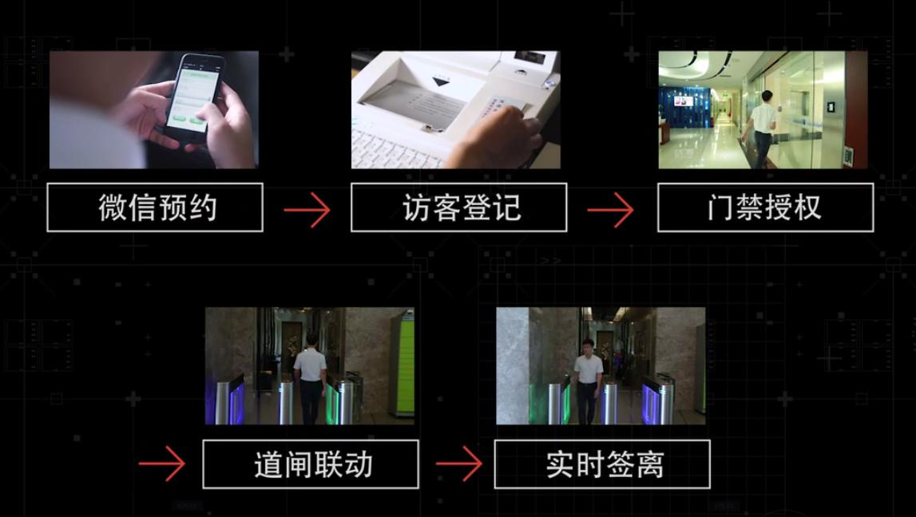
访客管理
在线预约
访客在线预约，被拜访人核对人员信息
在线领取通行二维码
来访验证
二维码验证通行，减少人力成本
加强人员出入管理，增加园区安全性

Slide 18
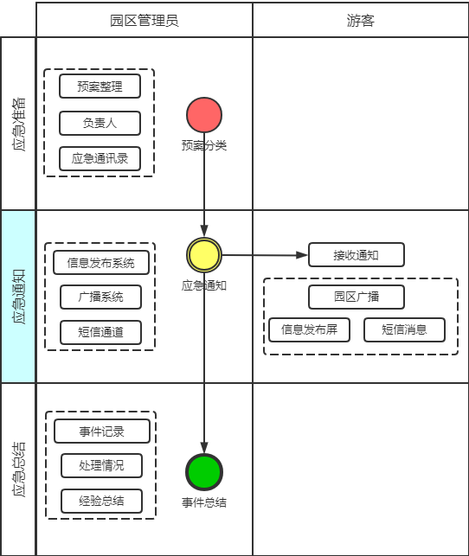
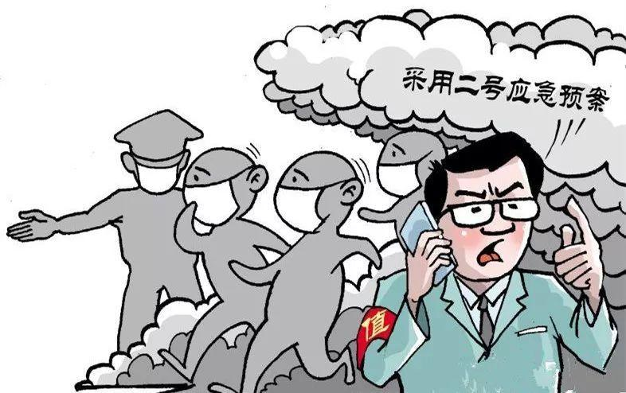
应急管理
应急联动
信息
发布
园区
态势
园区
广播
园区出现应急事件后
通知对应预案负责人
信息发布智能终端展示
园区广播通知
事件总结

Slide 19


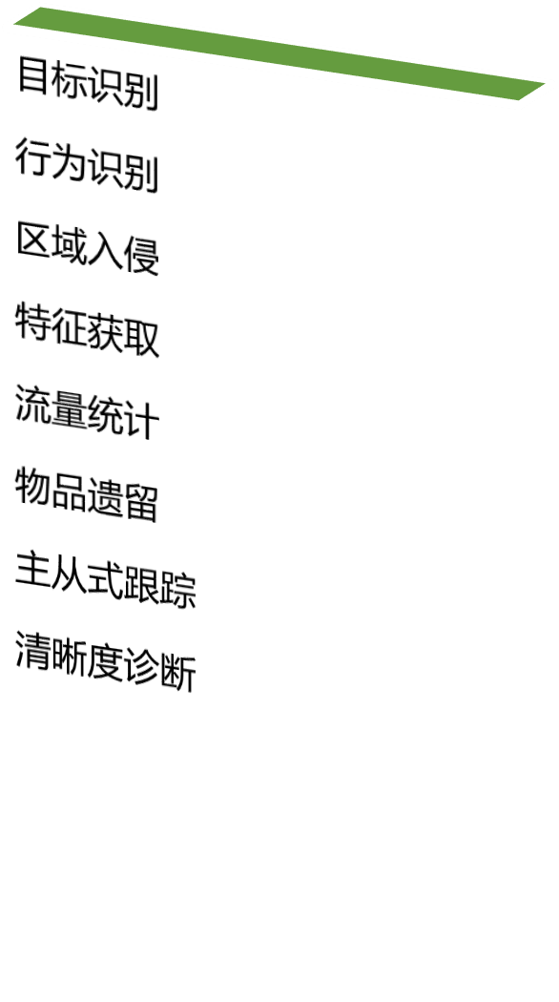
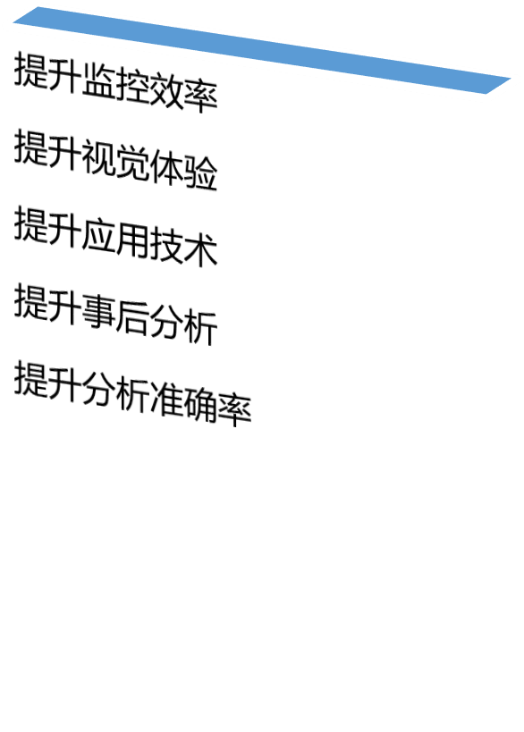




智慧安防

Slide 20
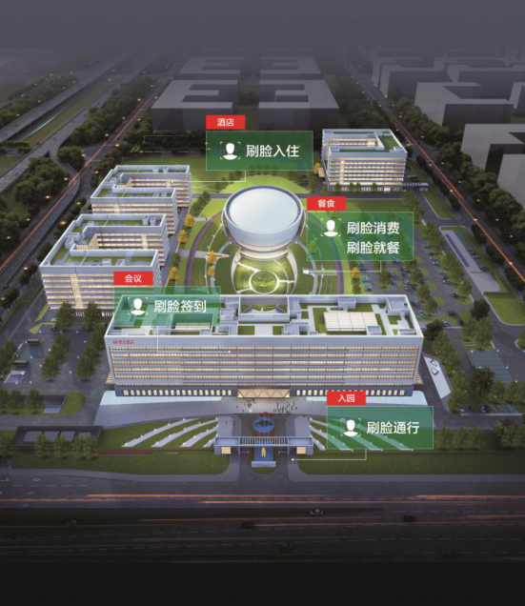


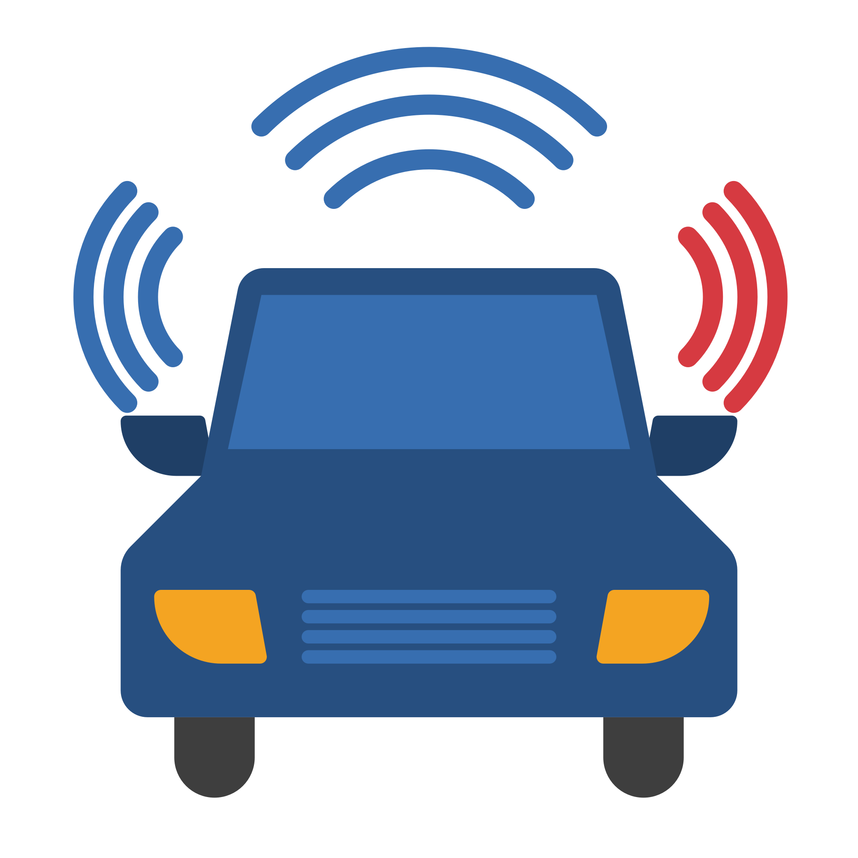
智慧一卡通
园区人员统一管理
全面掌握园区人员情况；
建立园区人员档案
园区消费统一管理
园区消费一卡通
全面掌握园区人员消费情况
提升园区整体服务
出入统一管理
全面掌握园区人员出入情况；
全面提升园区安全；

Slide 21
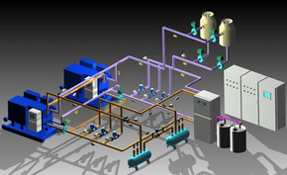
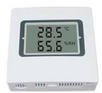
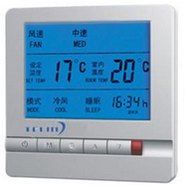

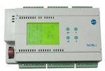
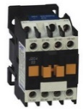


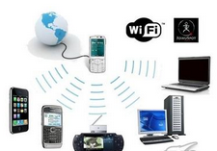
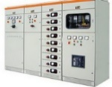
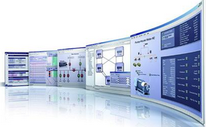


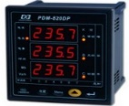


能耗管理
建立园区内综合节能管控服务平台， 提供节能管理、监督、服务“三位一体”管理体系所需要的功能与服务。
光照度
传感器
智能DDC
控制器
接触器/继电器
HVAC
温湿度
传感器
温控器
智能照明&传感控制
空调&环境
Svr
配电柜
继保
数控仪表
电力监控系统
供配电
能效管理服务
第三方集成
能耗监测
用能计费
空调集控
电能质量
电力监控
设备管理
用能诊断
信息推送
电表
水表
燃气表
远程集抄
其他业务...
平台&业务功能

Slide 22
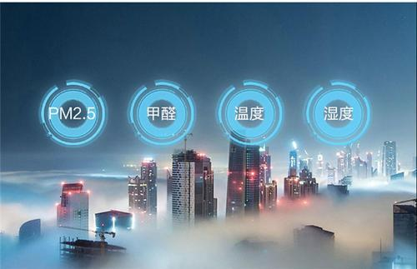
环境监测
周边环境监测
包含温湿度、噪音、PM2.5等
预警告警维护
当环境相关指标操作设定值时，系统自动推送告警信息

Slide 23
智慧服务

Slide 24
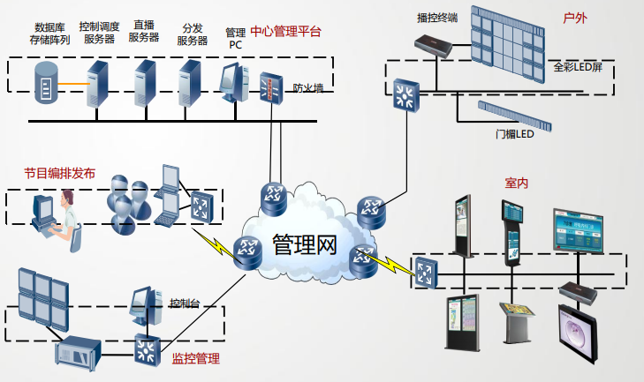
信息发布服务
显示屏统一管理控制
园区显示屏由控制中心统一管控，可分区域、分时段播放不同赛车场相关素材内容。
素材发布显示
系统可以对各种文字、图像、动画、幻灯片、音视频文件、电视、外部动态数据、数字/模拟音视频采集等各种信息素材进行编辑制作

Slide 25
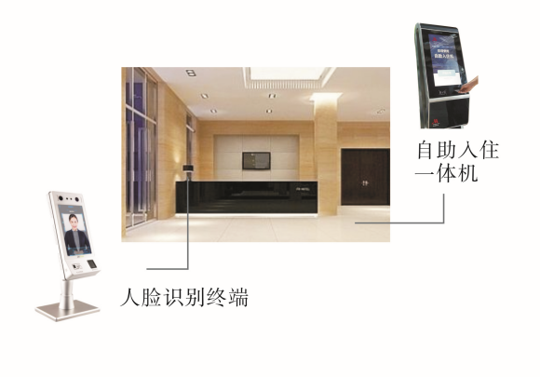
酒店住宿服务
多渠道对接，拓展酒店客源；
建立会员系统，不同营销活动增加住客粘性；
将酒店服务、酒店用品消耗等进行在线化管理，提升服务满意度，实现降本增效。
刷脸入住/续住/退房
住客在线预订成功后，通过自助入住一体机刷脸入住，无需人工办理
续住/退房均可使用自助入住一体机
在线服务
酒店住中服务均可通过移动端提交，留存服务记录，可对服务进行评价
叫早服务可对接话务中心，定时自动叫早

Slide 26
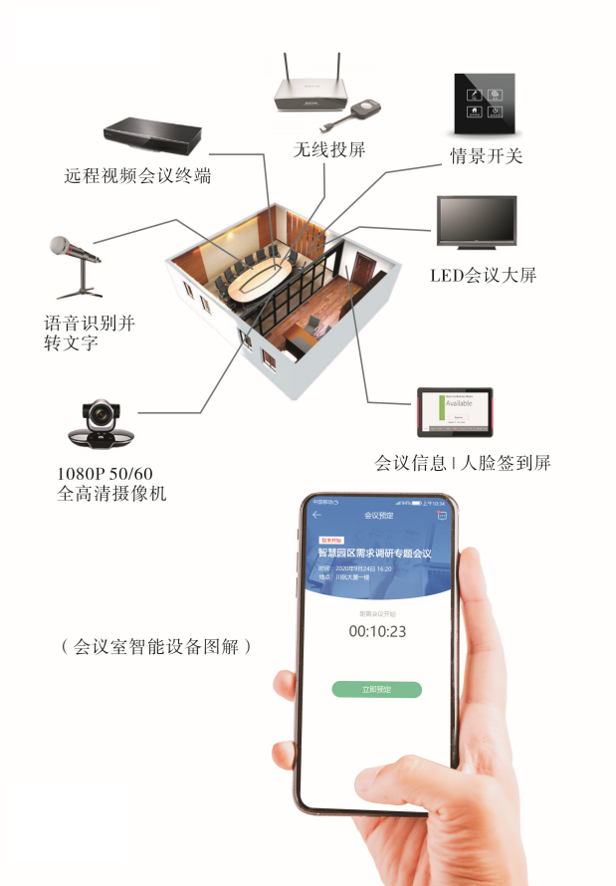
会议管理服务
会议室设备联动
会议预约成功，会前将提前开启会议室设备
会议结束，会场感应无人后自动关闭灯光、空调等
语音转文字
开会时通过声卡设备将讲话人的语音转为文字文档记录，可进行再次编辑，快速完成会议记录
远程视频会议
人脸签到
无线投屏

Slide 27
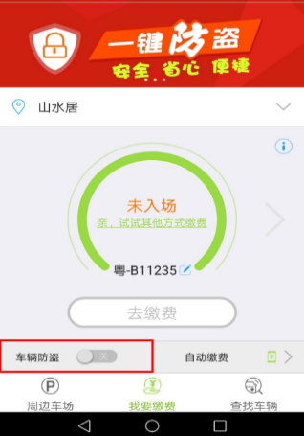
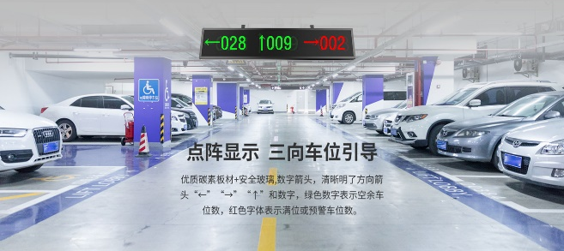
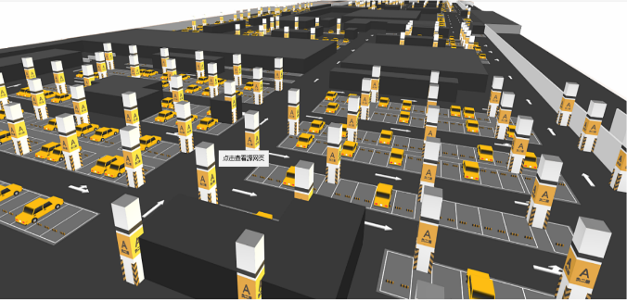
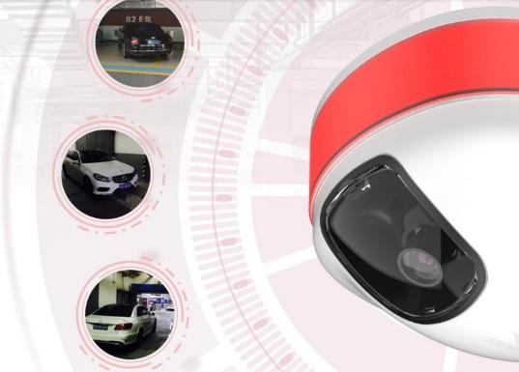
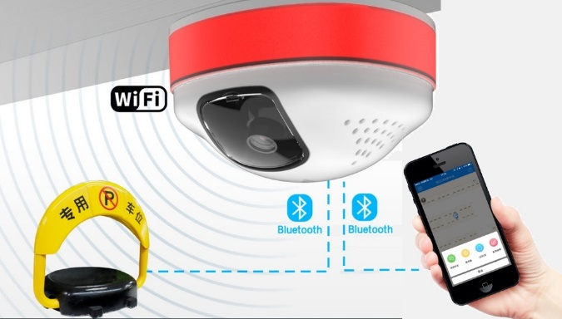
智慧停车服务
车位引导
一键锁车
实时监控
反向寻车
停车场建模导览，完成反向寻车导航
违规停车自动预警
车位预定
专车车位与对应车辆绑定，识别车牌不匹配时自动预警；
当车辆违规跨越两个或者多个车位停放时，主动预警

Slide 28
智慧决策

Slide 29
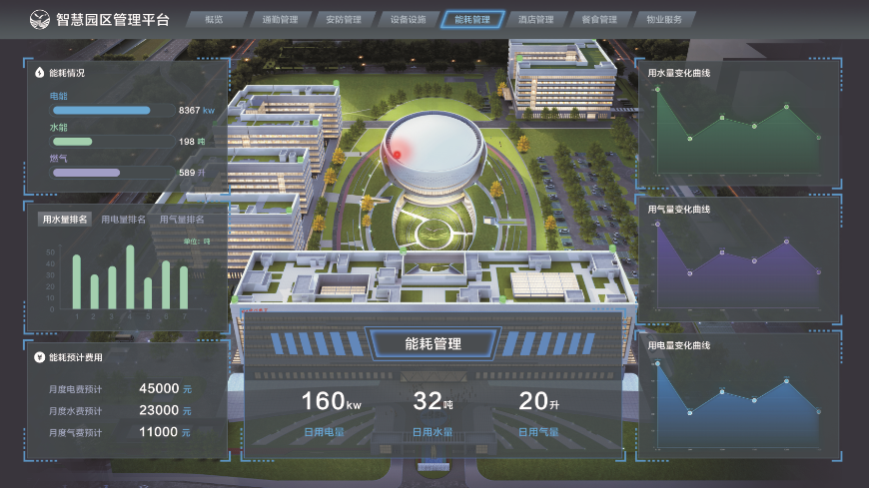
智慧决策与管控
园区管理态势展示
园区态势大屏展示
根据园区实际情况，进行3D建模，直观呈现园区实际情况。
基于大数据架构，集数据可视化探索、数据深度分析、成果管理应用于一体，面向园区各级数据分析、数据价值利用人员，有效解决数据价值发掘和利用问题。

Slide 30
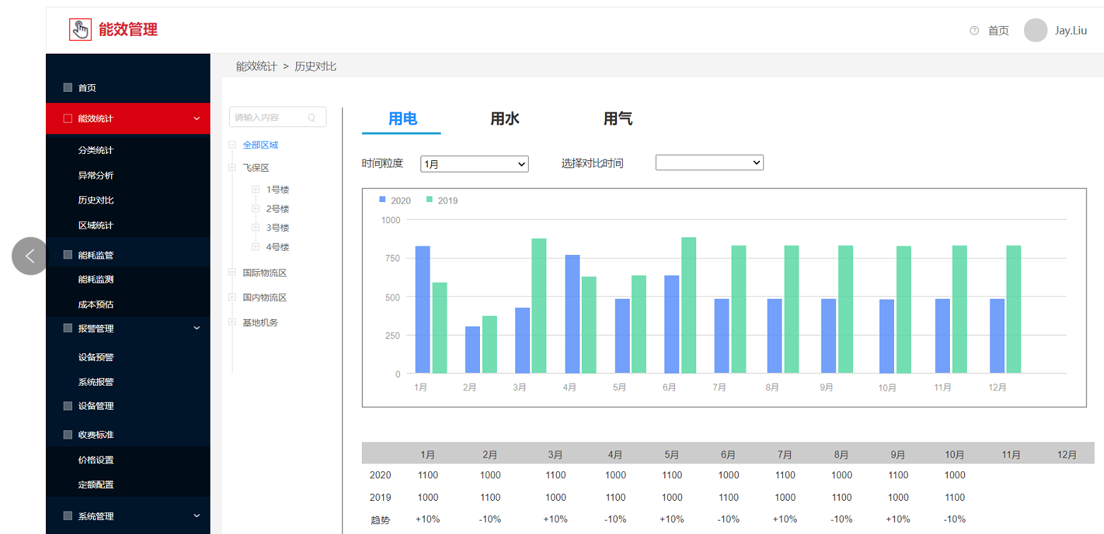
大数据分析
经营分析
园区各类企业、人员活动分析
能效分析
园区能耗统计分析，节能增效
态势分析
车辆分析

Slide 31
感谢聆听

